Slide 1
Живопись барокко Плафонная живопись
Урок 12
Автор: Ченцов Р.Б. учитель истории и МХК школы №436

Slide 2
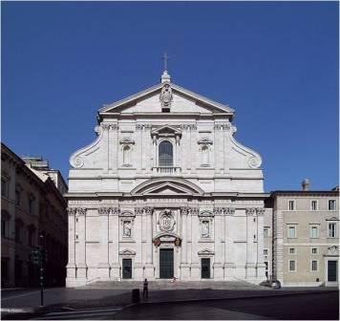
Церковь Джезу́
Соборная церковь Общества Иисуса (ордена иезуитов), в которой похоронен его основатель — Игнатий Лойола. Находится на небольшой одноимённой площади в центре Рима. Построена в 1568-1584 годах в духе маньеризма, довольно близко предвещавшем эстетику барокко.

Slide 3
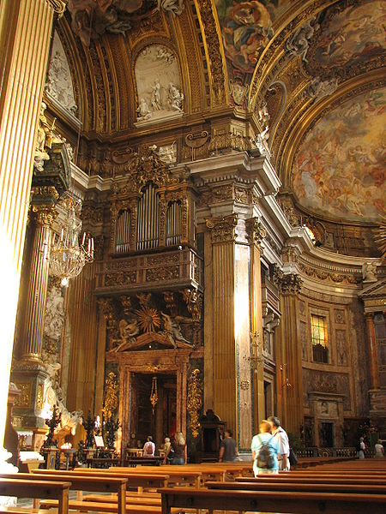
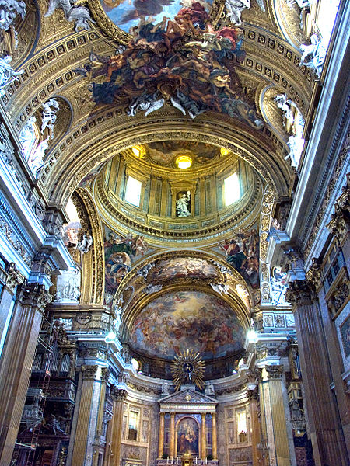

Slide 4
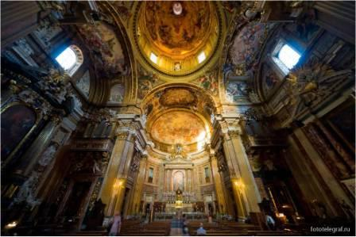

Slide 5
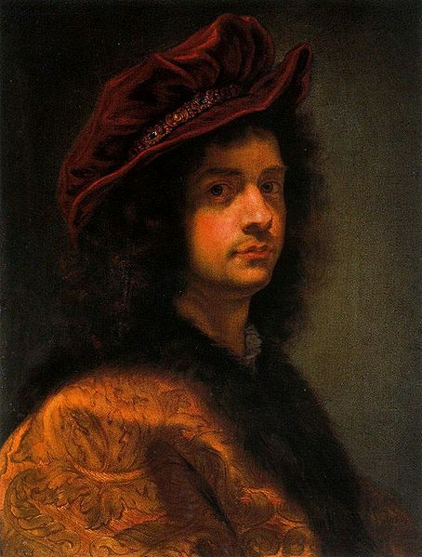
Джованни Баттиста Гаулли (Бачиччио)
Родился 8 мая 1639 г. Генуя — умер 2 апреля 1709 г. Рим
Итальянский художник эпохи барокко. Работал в основном в Риме, и был известен как мастер фресковой и портретной живописи.

Slide 6
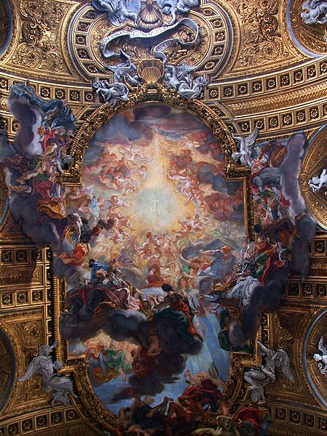
Иль-Джезу
Во второй половине 17 века достигла блестящего расцвета плафонная живопись барокко. В это время были созданы лучшие композиции художника Джованни Батиста Гаулли. Он создавал сложные многофигурные росписи, вызывающие ощущение иррационального прорыва в небеса. Очень выразительна его роспись плафона знаменитого римского собора Иль Джезу «Сияние имени Иисуса» (1676—1679). Требовалось изобразить не только возносящихся в небеса праведников, но и низвергающихся в ад грешников. Фигуры грешников художник смело вывел за пределы свода, причём поставил их в такие ракурсы, что они кажутся буквально падающими вниз, в реальное пространство храма.

Slide 7
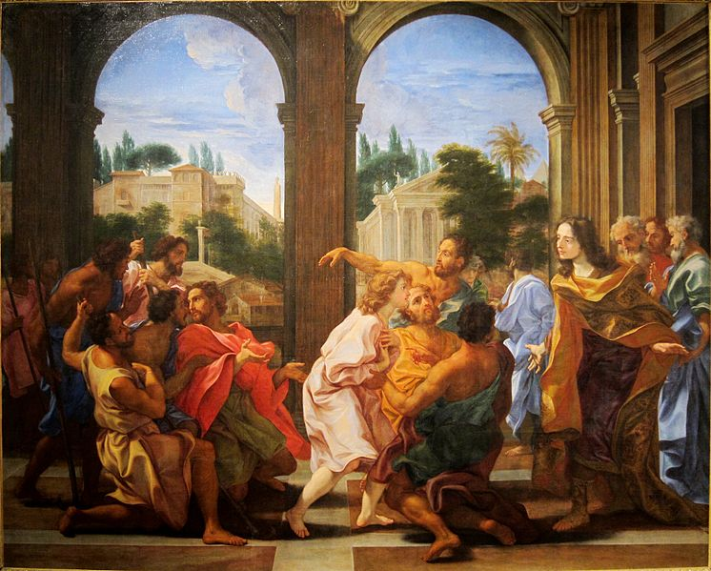
Иосиф узнаёт своих братьев

Slide 8
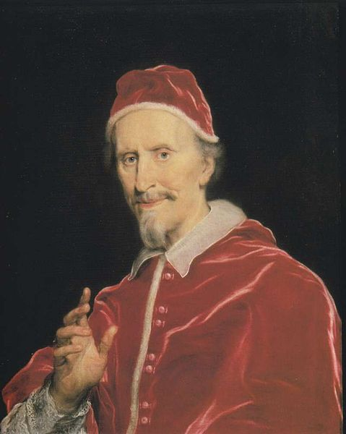
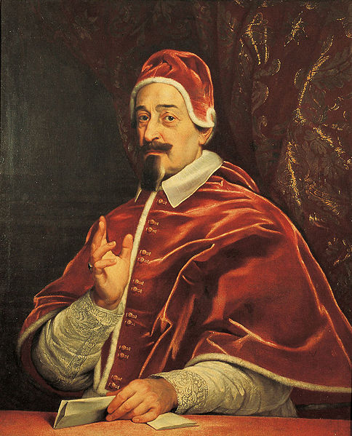
Портрет папы Климента IX
Портрет папы Александра VII.

Slide 9
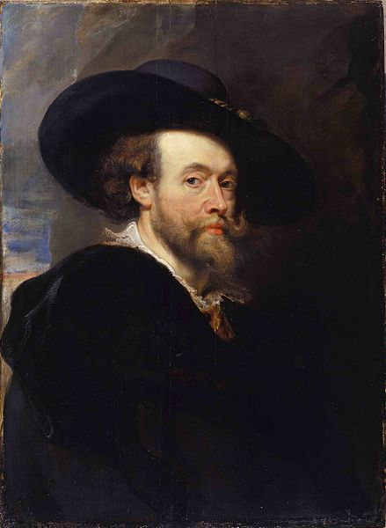
Питер Пауль Рубенс
1577-1640
Южнонидерландский (фламандский) живописец, как никто другой воплотивший подвижность, безудержную жизненность и чувственность европейской живописи эпохи барокко. Творчество Рубенса — органичный сплав традиций брейгелевского реализма с достижениями венецианской школы. Хотя на всю Европу гремела слава его масштабных работ на мифологические и религиозные темы, Рубенс был также виртуозным мастером портрета и пейзажа.

Slide 10
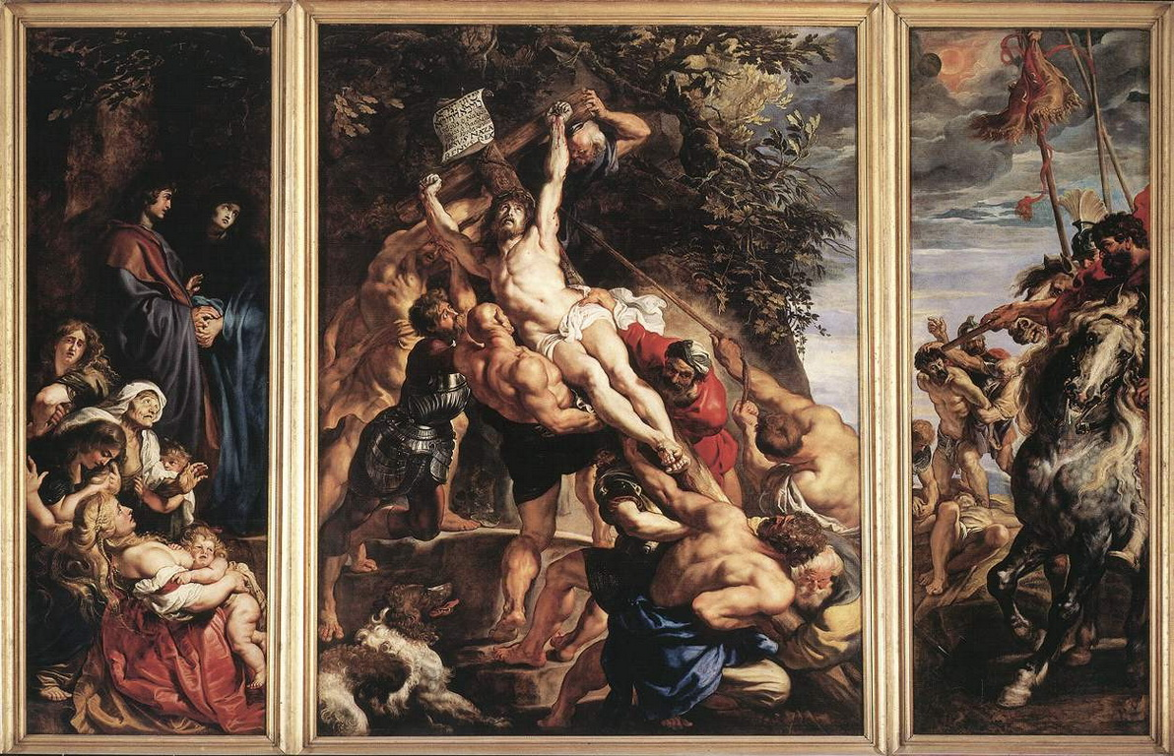
Водружение креста
(1610-1611)
Notes:
Водружение креста(1610-1611)

Slide 11
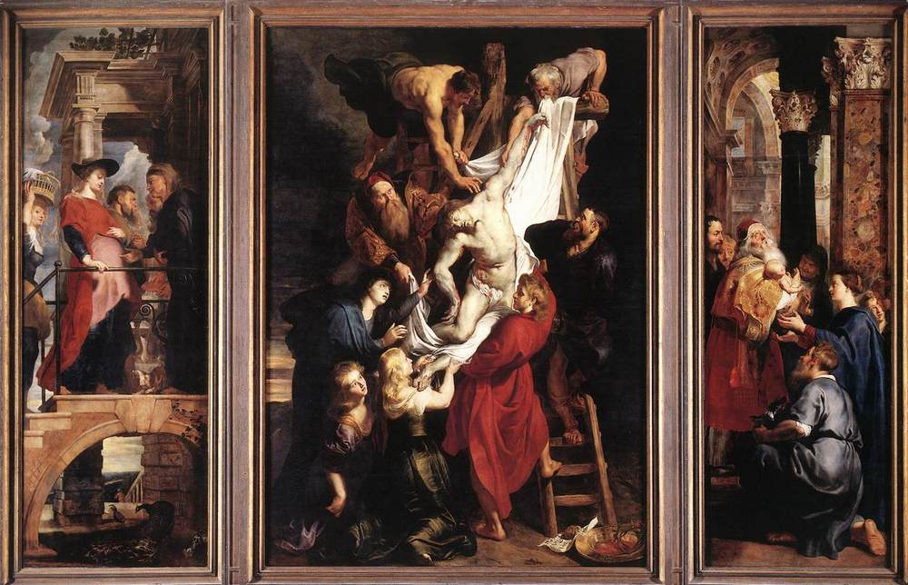
Снятие с креста
(1611-1614)
Notes:
Снятие с креста(1611-1614)

Slide 12
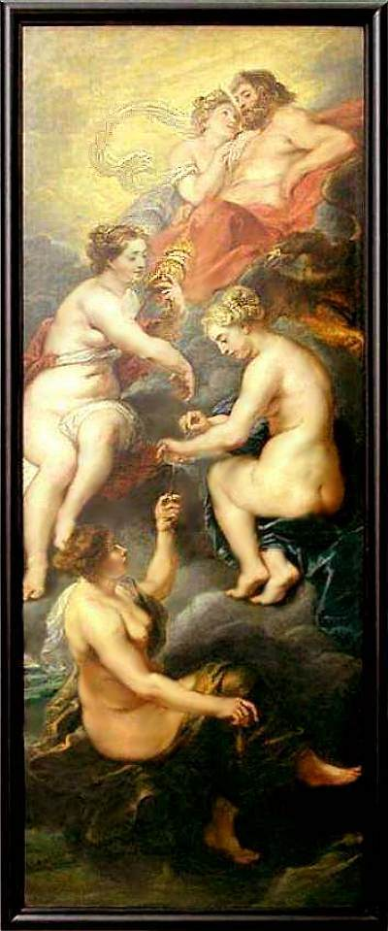
Судьба Марии Медичи
В начале 1622, Марии Медичи, вторая жена французского короля Генриха IV, а после его смерти в 1610 году, регентшa при малолетнем Людовике ХIII, заказала Рубенсу огромный цикл (24 большие картины) на темы из своей собственной биографии.
«Судьба Марии Медичи» — первая картина цикла.
Три Судьбы (мойры) прядут нить жизни еще не рожденной принцессы, будущей королевы. Зевс и его жена Гера наблюдают. Отныне, ребёнок находится под их покровительством. Мойра Клото (вверху) — прядет, мойра Лахесис — измеряет длину, и мойра Атропос (с ножницами) — отрезает. Интересно отметить, что ножницы Атропос опущены, чтобы подчеркнуть привилегированный и бессмертный характер жизни королевы.

Slide 13
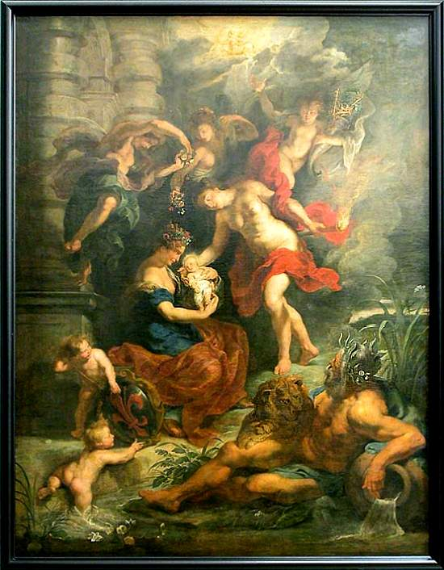
Рождение Марии Медичи
26 апреля 1573г, во Флоренции, родилась Мария Медичи. Гера представляет новорожденную Флоренции, изображённой в виде женщины в венке.

Slide 14
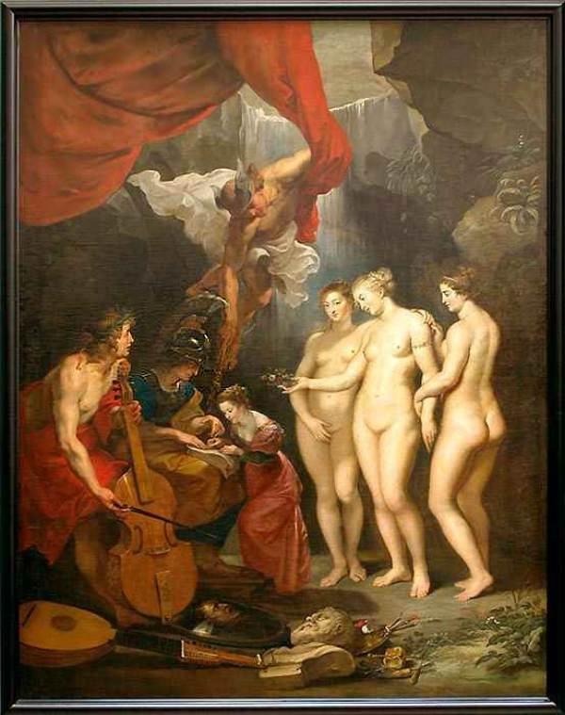
Воспитание
Марии Медичи
Апполон, покровитель искусств, учит музыке.
Афина (Миневра), покровительницa науки, учит читать.
Гермес(Меркурий), посланец Олимпийских богов, учит красноречию.
Три Грации, дают ей красоту.

Slide 15
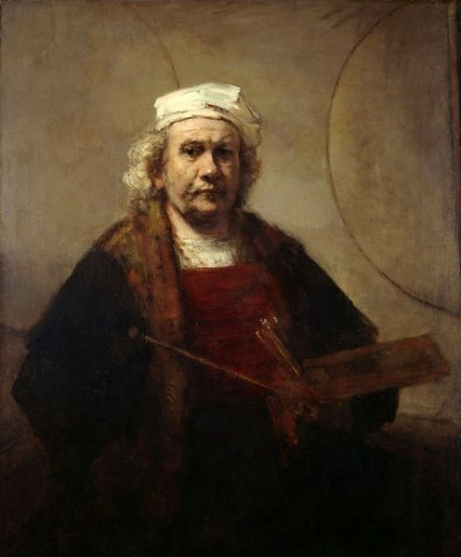
Ре́мбрандт Ха́рменс ван Рейн
1606—1669
Голландский художник, рисовальщик и гравер , великий мастер светотени, крупнейший представитель золотого века голландской живописи. Он сумел воплотить в своих произведениях весь спектр человеческих переживаний с такой эмоциональной насыщенностью, которой до него не знало изобразительное искусство. Работы Рембрандта, чрезвычайно разнообразные по жанровой принадлежности, открывают зрителю вневременной духовный мир человеческих переживаний и чувств.

Slide 16
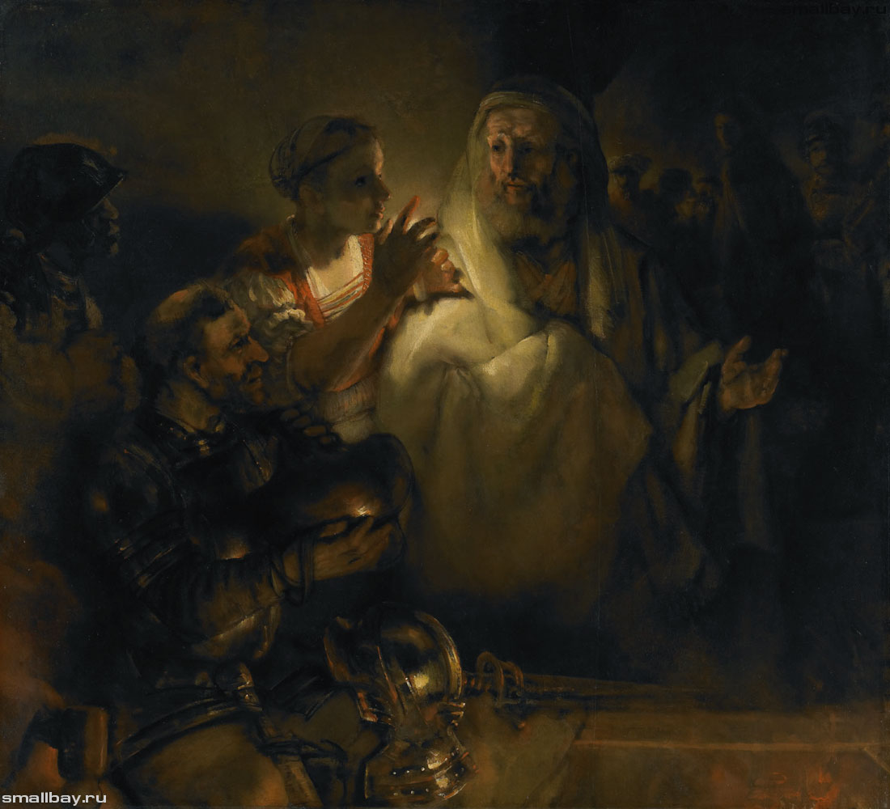
Отречение Петра
1660
На картине изображён момент отречения апостола Петра, один из эпизодов Страстей Христовых.
Во время тайной вечери Христос предсказал Петру, что тот трижды отречётся от него сегодня, прежде чем запоёт петух.

Slide 17
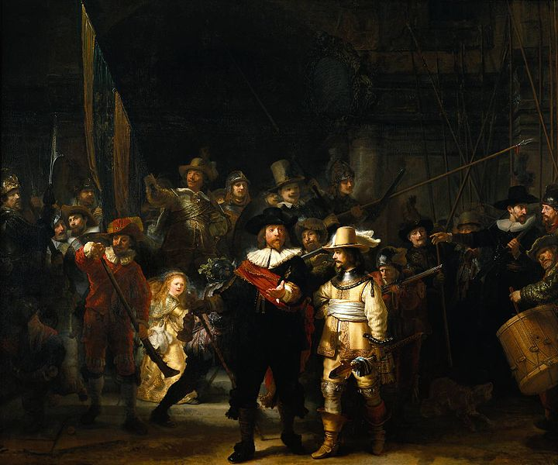
«Ночной дозор» (1642).

Slide 18
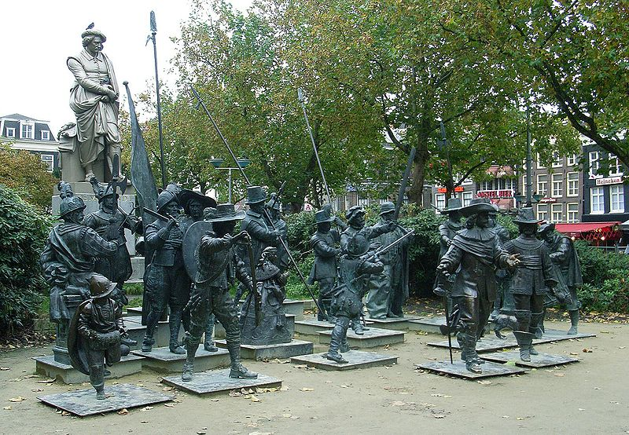
Рембрандт и герои «Ночного дозора»
на площади Рембрандта в Амстердаме в 2006 году
(скульпторы А. Таратынов, М. Дронов)

Slide 19
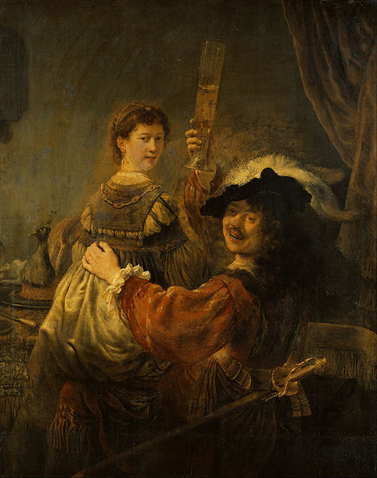
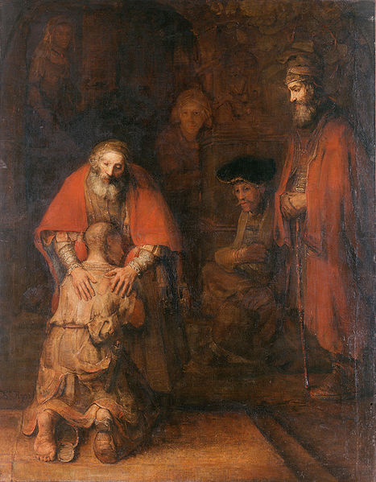
Рембрандт и Саския на картине «Блудный сын в таверне»
«Возвращение блудного сына»

